Slide 1
Demande d’agrément OFS CDC Habitat Social
Bureau du CRHH du 14 juin 2022

Slide 2
OFS CDC HABITAT SOCIAL OCCITANIE
Sommaire
Présentation du groupe
Fonctionnement et organisation de l’OFS
Identification des opérations
Objectifs d’activité et équilibres financiers
BRS ou PSLA

Slide 3
1. Présentation CDC Habitat
Opérateur global de l’habitat d’intérêt public.
Filiale à 100% de la Caisse des Dépôts et opérateur de la Banque des Territoires

Slide 4
Une évolution de notre modèle pour répondre au défi de l’investissement

Slide 5
CDC HABITAT en quelques chiffres

Slide 6
CDC HABITAT et partenariats
35 partenariats signés en 2021
avec des opérateur de logements sociaux représentant près de 300 000 logements
Fédérer les investisseurs institutionnels au service du logement

Slide 7
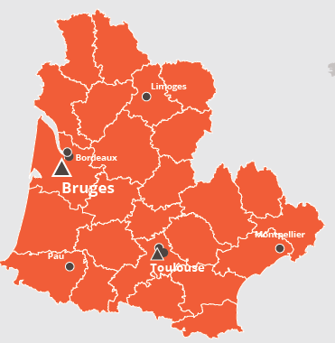
CDC HABITAT EN REGION
LA Direction SUD-OUEST
L'Occitanie
La Direction Interrégionale Sud-Ouest sous la direction de Jérôme Farcot.
14 787 Logements gérés
34 734
Logements gérés
1 149 Logements neufs
1001 Logements neufs
5 agences
Bordeaux – Toulouse – Limoges – Pau - Montpellier
366 collaborateurs
160 collaborateurs
2 Agences Toulouse & Montpellier

Slide 8
2. Fonctionnement et organisation de l’OFS
Statuts : CDC Habitat Social, Société Anonyme d’Habitations à Loyer Modéré
Dénomination : CDC HABITAT SOCIAL
Siège : 33 avenue Pierre Mendès France – 75013 PARIS
Commissaire aux comptes : SCP MAZARS
L’obtention de l’agrément OFS permettra à CDC Habitat Social de renforcer et diversifier son offre de logements en accession sociale à la fois dans le cadre d’opérations neuves et en acquisition amélioration mais aussi via des opérations de vente HLM. Elle étudie la possibilité de consentir des BRD à des opérateur bailleurs sociaux en vue de la location.
Dans ce contexte la demande d’agrément pour la région Occitanie a été validée par le Conseil de Surveillance du 23 mars 2021. Par la suite les statuts de CDC Habitat Social ont été complétés par une assemblée générale extraordinaire des actionnaires en date du 29 juin 2021.
L’OFS CDC Habitat social doit permettre aux collectivités territoriales qui le souhaitent de disposer d’un outil de maitrise foncière sur une longue période. En Occitanie cette activité sera complétée par des OFS locaux tels que celui d’Occitalys Foncier pour lequel CDC Habitat est également adhérent. Cette adhésion s’inscrit dans la dynamique partenariale engagée avec l’adhésion au GIE Garonne Développement et à la Société de Coordination Garonova.

Slide 9
Structuration fonctionnelle de CDC Habitat Social

Slide 10
Fonctionnement et organisation de l’OFS CDC HABITAT SOCIAL
L’ ensemble des missions sont réalisées en interne par les différents services en Région,
Domaine | Mission de l’OFS | Missions réalisées par CDC HABITAT
Acquisition Foncière | Validation de l’opération de portage foncier de l’OFS par le Directoire CDC HABITAT SOCIAL | Le montage de l’opération est assuré par l’équipement DEVELOPPEMENT OCCITANIE avec l’appui de la Direction Juridique Groupe et le GIE Vente
Maitrise d’ouvrage | Acquisition des logements en blocs et en VEFA par l’OFS | Le suivi de chantier est assuré en interne par les équipes d’ingénieurs travaux MAITRISE D’OUVRAGE
Commercialisation Accompagnement des ménages | Demande d’agrément des ménages selon dispositions en vigueur | Le GIE VENTE assure la mise au point, la commercialisation, l’information et la signature des contrats
Gestion des baux Gestion des transmissions et rachat des droits réels de l’immobilier | Exercice du droit de préemption ou rachat des droits réels immobiliers par l’OFS selon les dispositions en vigueur | La GESTION LOCATIVE assurera tout le suivi quittancement des redevances, traitement des impayés, revente, succession,
Gestion du Patrimoine |  | Le contrôle du bâti et articulation avec le sysndic sera assuré par le SERVICE PATRIMOINE
Trésorerie de l’OFS | Arbitrages patrimoniaux et gestion des rachats à l’issue du bail par l’OFS | Gestion de la trésorerie et des emprunts par la Direction des Finances du Groupe

Slide 11
Schéma montage contractuel
Logements neufs
En règle générale l’opérateur de BRS sera CDC Habitat Social. Toutefois, dans des opérations menées en partenariat avec un promoteur privé, l’opérateur pourra être une société de copromotion associant une entité du groupe CDC Habitat à ce promoteur voire le promoteur privé. Dans la plupart des cas l ’opérateur de BRS versera une participation à l’OFS CDC Habitat Social

Slide 12
3. Identification des opérations
L’OFS CDC Habitat Social à pour objectif de réaliser 100 logements neufs en BRS sur la région Occitanie sur les 1200 prévus sur le territoire. En première analyse les opérations se concentreront sur les zones tendues A et B1 là où le produit OFS/BRS trouve sa place.
Pour la phase développement, l’objectif est de lancer les 100 ordres de services sur 3 ans. CDC Habitat Social s’est donné les moyens de pouvoir tripler cet objectif (soit 100 logements par an) en fonction de la réponse du marché sur ce type de montage.
L’objectif de vente en lot des logements sociaux existants reste inchangé car il contribue à reconstituer les fonds propres de la société. Toutefois, il est envisagé sous réserve de l’obtention de l’agrément BRS et de la compatibilité avec la réglementation des ventes en BRS aux ventes traditionnelles en lot lorsque cela répond à une stratégie locale des acteurs publics et ce bien que cela conduise à minorer les plus-values dégagées par ces opérations pour CDC Habitat Social.

Slide 13
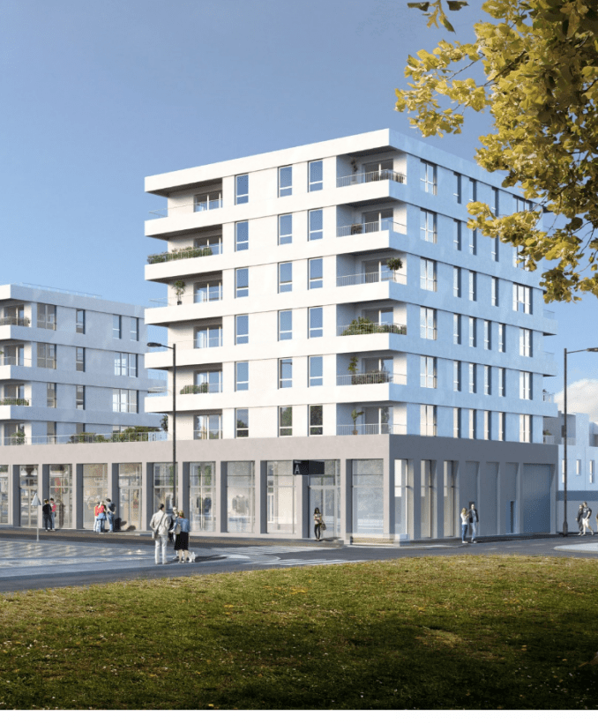
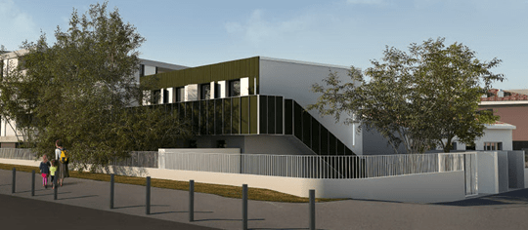
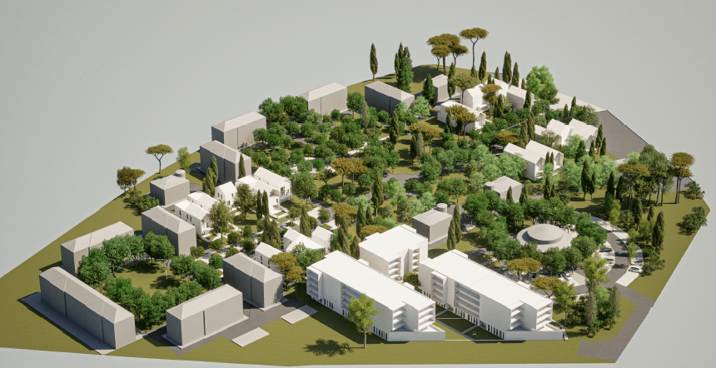
Programmes identifiés en Occitanie
31 - Blagnac
14 rue St Michel du Touch
31 - Toulouse
Rénovation urbaine Sauzelong
34 - Montpellier
125 avenue de Lodève
Programme de démolition/construction et réhabilitation
Environ 800 logements dont 15% en accession sociale
Démolition d’une villa pour construire un petit collectif de
3 logements en BRS
Livraison prévisionnelle 2026 à 2032
Restructuration du site de l’EAM
150 logements dont 15% en accession sociale
Livraison prévisionnelle 2025
Livraison prévisionnelle 2027

Slide 14
4. Objectifs d’activité et équilibres financiers
Le plan d’affaires qui a été établi, correspond à un OFS Groupe intervenant en accession sociale (maîtrise d’ouvrage directe visé au L 255-3 du CCH ou bail réel solidaire « opérateur accession » visé au L 255-3 du CCH).
La Caisse des Dépôts et Consignations propose pour le financement de la part foncière portée par les OFS des prêts GAIA spécifiquement dimensionnés sur des durées de 60 à 80 ans, à garantir à 100 % par une collectivité locale ou un EPCI. Le plan de financement de l’OFS Groupe CDC Habitat Social a été travaillé en retenant les préconisations de la Direction des Fonds d’Epargne de la CDC :
une quotité de fonds propres pour l’acquisition du foncier ainsi que pour la couverture du risque d’impayés et de vacance au titre du BRS, la quotité de fonds propres affectés analytiquement à l’opération a été fixée à 5% ;
des emprunts GAIA d’une durée de 80 ans au taux de Livret A + 0,60%.
CDC Habitat social compte tenu du niveau significatif de ses fonds propres et de son appartenance au groupe Caisse des Dépôts dispose de la capacité financière pour assurer ses missions.

Slide 15
Hypothèse montage opération TOULOUSE SAUZELONG (31)
Renouvellement Urbain du quartier Sauzelong (zone B1)
Prix du marché en libre d’un T3 66 m²Shab dans le quartier : 283 800 € (soit 4 300 € TTC/m² shab)
Prix estimé en PSLA : 178 200 € (soit 2 700 € TTC/m² shab)
Prix estimé en BRS : 150 480 € (soit 2 280 € TTC/ m² shab) avec une redevance mensuelle fixée à 1,50 €/ m² habitable.
Un ménage souhaitant acquérir un T3 en BRS sur cette opération avec un prêt sur 25 ans (taux 3,2%) et un apport de 10 000 € devra rembourser la partie immobilière de 687 € / mois et une redevance OFS de 99 € / mois
Coût global sur 25 ans: 206 208 + 29 700 + 10 000 = 245 908 €
A titre de comparaison, les mensualités (pour le mêmes conditions de financement) seraient de
1 340 €/mois pour un achat dans le libre
822,99 €/mois pour un achat en PSLA

Slide 16
Hypothèse montage opération MONTPELLIER Av de Lodève (31)
Restructuration du site de l’EAM (zone A)
Prix du marché en libre d’un T3 66 m²Shab dans le quartier : 330 000 € (soit 5 000 € TTC/m² shab)
Prix estimé en PSLA : 166 980€ (soit 2 530 € TTC/m² shab)
Prix estimé en BRS : 142 560 € (soit 2 160€ TTC/ m² shab) avec une redevance mensuelle fixée à 1,5 €/ m² habitable.
Un ménage souhaitant acquérir un T3 en BRS sur cette opération avec un prêt sur 25 ans (taux 3,2%) et un apport de 10 000 € le ménage devra rembourser la partie immobilière de 648 €/ mois et une redevance OFS de 99 € / mois
Coût global sur 25 ans: 194 582 + 29 700 + 10 000 = 234 282 €
A titre de comparaison, les mensualités (pour le mêmes conditions de financement) seraient de
1 566 €/mois pour un achat dans le libre
768 €/mois pour un achat en PSLA

Slide 17
Modalité d’information et de sélection des acquéreurs
public ciblé en priorité sera celui de nos locataires. Nous mettrons à contribution nos équipes de gestion de proximité grâces aux applications disponibles en interne.
Dans le processus de commercialisation, le preneur sera accompagné durant toutes les étapes de son parcours localement par notre chargé de clientèle GIE VENTE. Nos collaborateurs auront capacité à expliquer les principales caractéristiques du produit, les conditions d’accès, les obligations du preneur et l’encadrement pour la transmission des droits réels de l’immobilier.
Sélection des candidats acquéreurs: le GIE Vente (ou un commercialisateur externe) vérifiera la licéité des documents administratifs et d’identité, l’éligibilité du candidat, la solvabilité ainsi que la composition familiale compatible à la typologie du logement souhaité,
Des outils pédagogiques sont en cours d’élaboration par le GIE VENTE.

Slide 18
5. BRS ou PSLA
La sanctuarisation du foncier permet au BRS de proposer une alternative au PSLA :
Elle apporte un levier financier de premier ordre pour les accédants, avec la redevance mensuelle et les conditions de financement de très long terme offertes par la CDC.
Elle conforte la démarche d’accession à la propriété avec un suivi inscrit dans le temps et une garantie de revente indépendante de la conjoncture ou de difficultés liées à l’adresse.
La présence de l’OFS dans les copropriétés concernées prévient sur longue période les problématique de copropriétés dégradés.

